Slide 1


Экспертная оценка педагогической деятельности
(мониторинг профессиональной компетентности педагога)
«Каждый человек обладает потенциалом двигаться в естественном положительном направлении»
В.Э. Пахальян
Е.В.Нагуманова – старший воспитатель МБДОУ «Детский сад 159»

Slide 2
Экспертная оценка аттестуемого педагога проводится
На основании экспертного заключения, составленного и прикрепленного внутренним экспертом (заместитель директора по учебной или учебно-воспитательной работе, старший воспитатель);
пакета документов (заявление, карта результативности и подтверждающие документы), представленных педагогом.

Slide 3
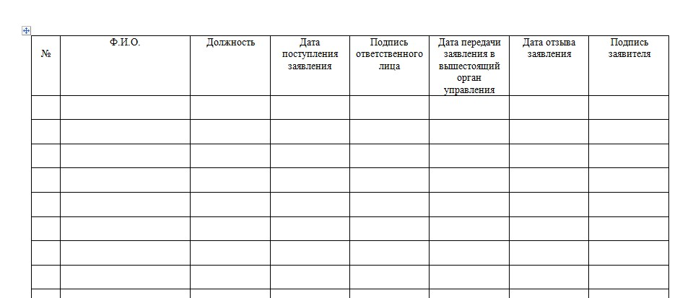
Первичная регистрация заявлений педагогических работников осуществляется в образовательной организации

Slide 4
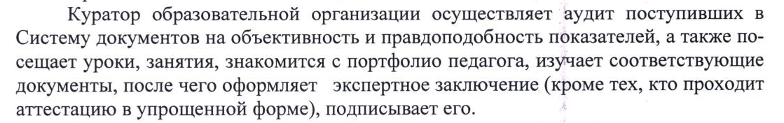
П.5.1. Регламент проведения МОиН РТ аттестации…
Куратор образовательной организации несет ответственность за направление полного пакета документов аттестуемыми

Slide 5
Педагогическая компетентность - системное явление, сущность которого состоит в системном единстве педагогических знаний, опыта, свойств и качеств педагога, позволяющих эффективно осуществлять педагогическую деятельность, целенаправленно организовывать процесс педагогического общения и также предполагающих личностное развитие и совершенствование педагога.

Slide 6
Компетенция (от лат. competentio от competo добиваюсь, соответствую, подхожу) - это личная способность специалиста решать определенный класс профессиональных задач.
Компетенция - формально описанные требования к личностным, профессиональным и т. п. качествам педагога.

Slide 7
Составляющие педагогической компетентности для экспертного заключения :
- Методическая (методологическая)
- Предметная
- Психолого-педагогическая
- Коммуникативная

Slide 8
В основу методической компетенции положены базовые деятельности педагога: ставить цели и мотивировать; планировать и проектировать; подготавливать материал к уроку, в том числе аудио- и видео-, эксперименты и т. д.; реализовывать уроки, проекты, экскурсии и т. д.; контролировать; профессионально самосовершенствоваться (осваивать и использовать новые информационные и коммуникационные технологии, создавать с их помощью дидактические и методические пособия и т. д.).

Slide 9
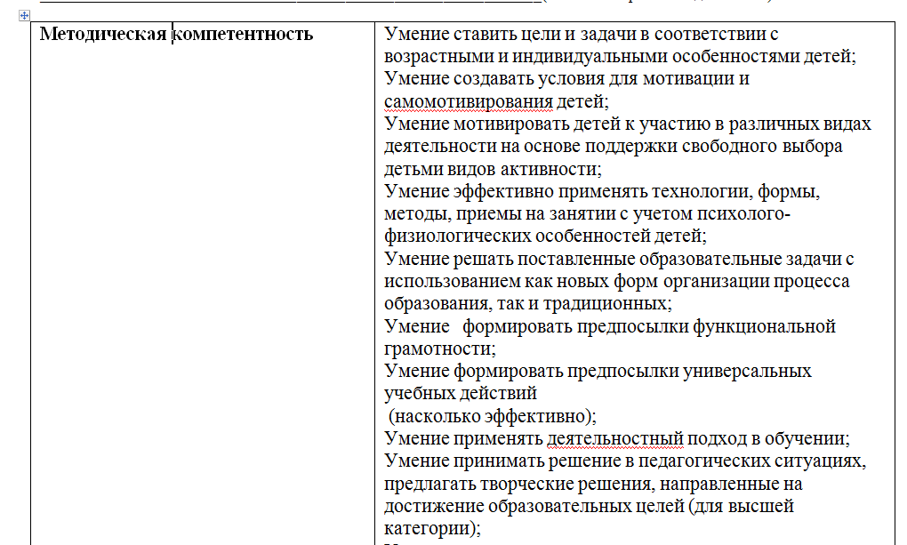

Slide 10
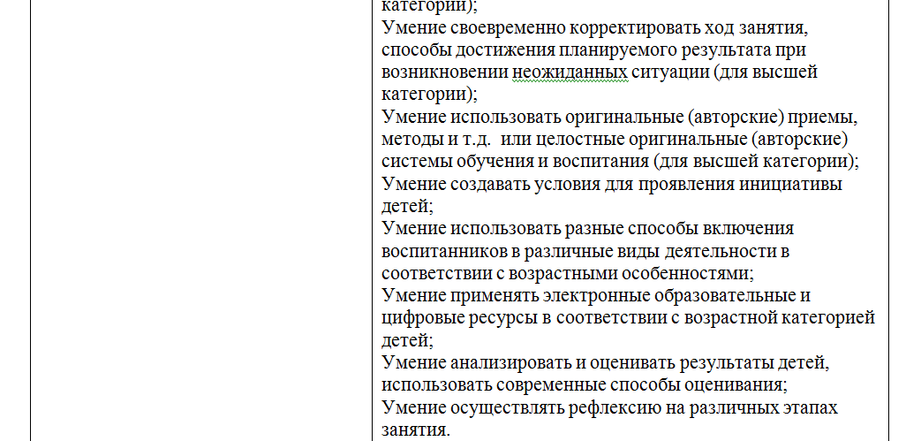
Например:
педагог способен осуществлять рефлексию на различных этапах занятия, регулярно создает условия для проявления и поддержки детской инициативы…

Slide 11
Под предметными компетенциями педагога понимается уровень владения материалом в сфере преподаваемого предмета.
Предметная компетенция рассматривается как основа, которая проходит через все образовательные ступени и пронизывает все предметы.

Slide 12
Предметная компетентность | Свободное владение содержанием преподаваемого направления; Обеспечение связи предметного содержания с жизненными ситуациями; Умение дифференцировать предметный материала; Умение выявлять и устанавливать причинно-следственные связи, в том числе и межпредметные; Умение ставить и реализовывать воспитательные цели и задачи, способствующие развитию детей, независимо от их способностей и характера; Умение строить воспитательную деятельность с учетом культурных различий детей, половозрастных и индивидуальных особенностей.

Slide 13
Предметные и методические компетенции – это набор навыков и знаний, позволяющие не только качественно разбираться в своей сфере, но и уметь донести эти знания до учащихся.

Slide 14
Психолого-педагогическая компетентность определяется как максимально адекватная, пропорциональная совокупность профессиональных, коммуникативных, личностных свойств учителя, позволяющая достигать качественных результатов в процессе обучения и воспитания учащихся.

Slide 15
Психолого-педагогическая компетентность | Учет специфики возрастного и индивидуального психофизического развития детей (использование форм и методов, соответствующих возрастным особенностям детей; видов деятельности, специфических для каждого возрастного периода, социальной ситуации развития); Умение принимать решения в педагогических ситуациях на занятии; Умение использовать эффективные подходы к обучению и воспитанию для включения в образовательный процесс всех детей, в том числе с особыми потребностями; Умение создать развивающую и эмоционально комфортную для ребенка образовательную среду, способствующую эмоционально-ценностному, социально-личностному, познавательному, эстетическому развитию ребенка и сохранению его индивидуальности; Умение осуществлять педагогическую поддержку детской инициативы и самостоятельности в разных видах деятельности.

Slide 16
Коммуникативная компетентность - способность и готовность к владению технологиями устного и письменного общения, взаимодействию и сотрудничеству с детьми, родителями (законными представителями), коллегами по работе, незнакомыми людьми, работодателем, а также умение обосновать собственное высказывание и правильно воспринимать критику.

Slide 17
Коммуникативная компетентность | Умения задавать вопросы разного уровня (конструктивные, творческие, проблемные), разных типов и видов, Умение вести диалог с ребенком или группой детей; Умение передать информацию на доступном для детей языке; Умение обеспечивать коммуникативную «включенность» всех детей в образовательный процесс; Умение устанавливать эмоциональный контакт с детьми, обладание чувством эмпатии; Соблюдение делового этикета, культуры речи педагога

Slide 18
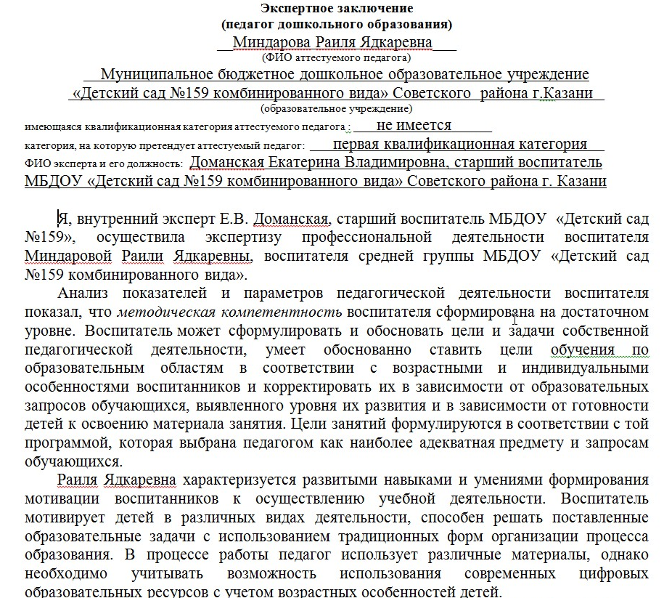
Ф.И.О. педагога
№ОО
категория
Ф.И.О. внутреннего эксперта, должность
Примечание:
Заключение экспертизы оформляется в свободной форме, учитывая и комментируя четыре компетентности (таблица дается как рекомендации при написании заключения экспертизы). Примечание и таблицу в заключении экспертизы не вставлять.

Slide 19
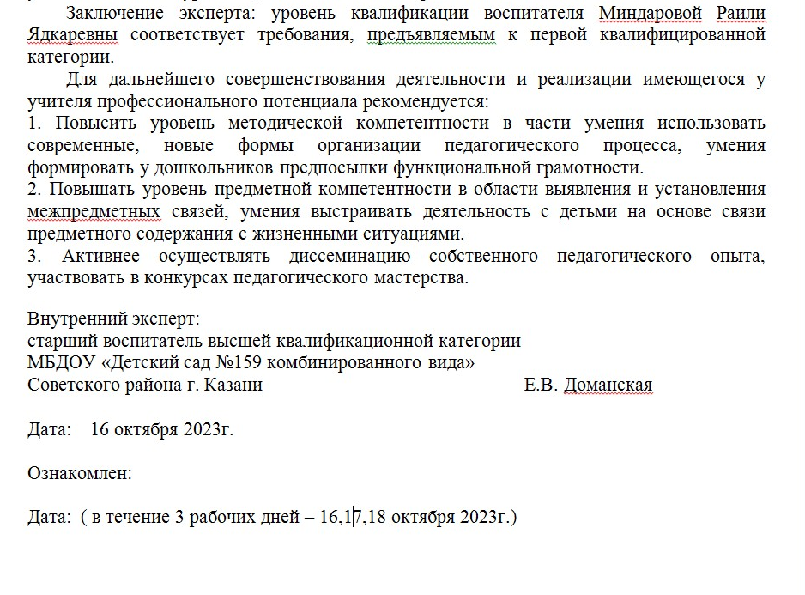
Рекомендации
Примечание:
Профессиональные затруднения в деятельности педагога необходимо отметить в заключении экспертизы (в части методической, предметной, коммуникативной, психолого-педагогической компетентностей).

Slide 20
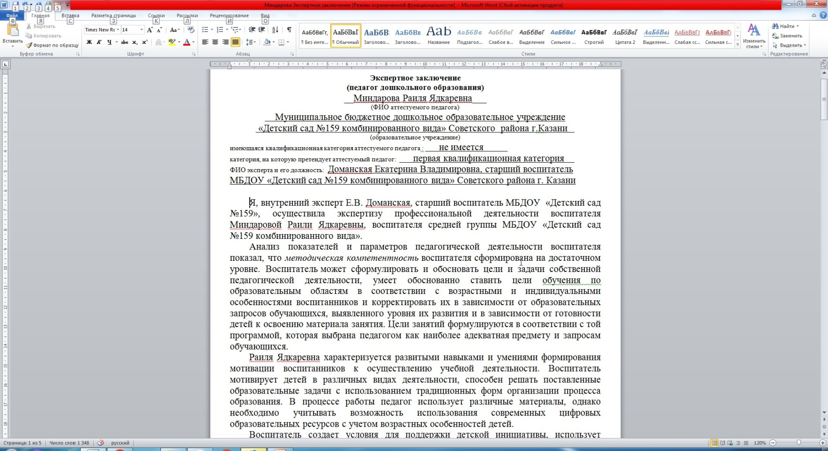

+ скан (.pdf/.jpeg) последней страницы с подписью аттестуемого, датой вставить в Word-документ = сохранить Word

Slide 21
Рекомендации:
Развивать умение …
Повысить уровень…
Совершенствовать умение…
Активизировать работу в направлении…

Slide 22
Представление на аттестуемого (СЗД):
ознакомление под подпись, дата - за 30 календарных дней до дня проведения аттестации;
- в приказе указывается дата подготовки представления, дата проведения аттестации на СЗД;

Slide 23
- ФИО;
должность;
дата заключения по этой должности трудового договора;
уровень образования и/или квалификация по специальности или направлению подготовки;
информация о получении дополнительного профессионального образования по профилю педагогической деятельности;
результаты предыдущей аттестаций (в случае их проведения);
мотивированная всесторонняя и объективная оценка результатов проф.деятельности педагогического работника по выполнению трудовых обязанностей, возложенных на него трудовым договором:
предметная компетентность/направление деятельности
методическая компетентность
психолого-педагогическая
коммуникативная;
Рекомендации
Обязательно: подпись аттестуемого и дата ознакомления с представлением

Slide 24
http//www.mon.tatar.ru
Раздел: «Деятельность» /Государственные услуги/Предоставление государственной услуги по педагогической аттестации/Нормативные документы/ Примерные формы аттестационных документов
https://mon.tatarstan.ru/ped_ates_formi.htm

Slide 25
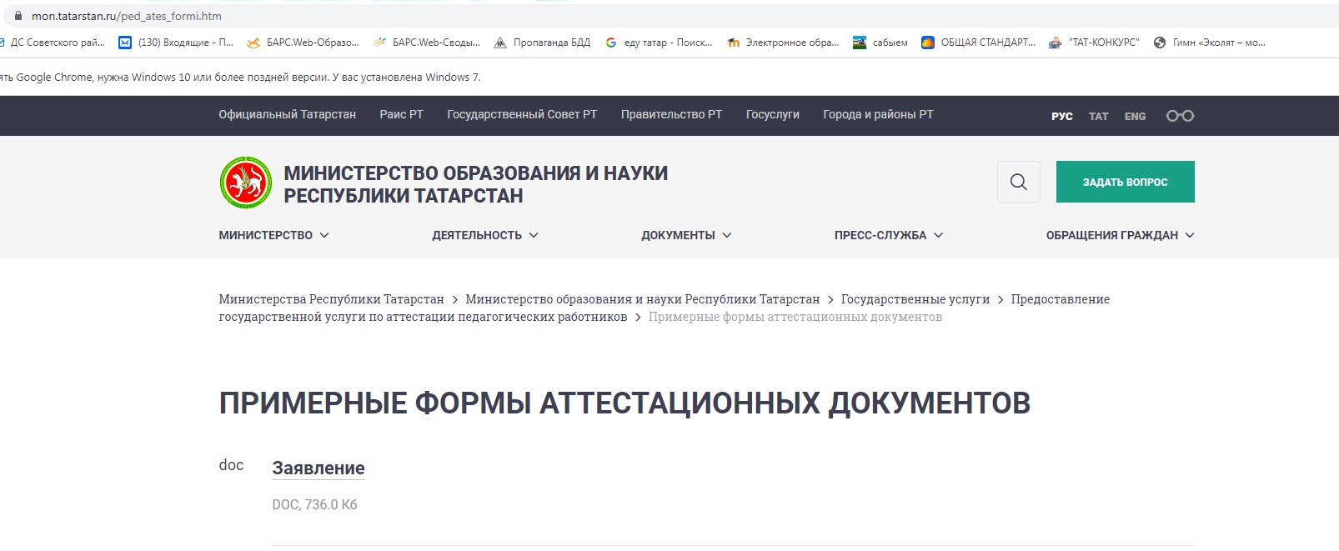
Шаблоны заявления, карт результативности, экспертных заключений для ОО, ДОО, ОДО, СПО

Slide 26
«Каждому педагогу присущи чувство собственной ценности, достоинства и способность направлять свою жизнь и двигаться в направлении самоактуализации, личностного и профессионального роста»
В.Э. Пахальян

